Slide 1

走向成功之路
——新人入职培训
渠道培讯

Slide 2
提 纲
浅谈销售
公司产品介绍
诚信通销售流程
相关规章制度

Slide 3
为什么要做销售

Slide 4
找一份工作
B
赚钱：
解决温饱
A
C
锻炼自己的能力
你的回答
可能是
E
D
还没有想好
为什么
积累工作
经验
Notes:
互动，为什么要找一份工作，每一个人都人问道，想获得什么?

Slide 5

你们眼中的销售是怎么样的？
1、地位低，没有发展前景？
2、很辛苦，付出没有回报？

Slide 6
做销售能获得什么
1、地位低，但是发展前景大
销售人员永远是公司重点关注的对象之一，目前世界上大多数公司的老板不外乎于两种，一种是技术出身，另一种则是来自销售人员的晋升。销售人员容易做自己的职业规划和设定目标，不像机关单位要靠关系,而销售人员靠的是实力竞争!

Slide 7
做销售能获得什么
2、很辛苦，但是多劳多得，具有挑战性
销售人员靠能力赚钱,使用正确的方法,付出的越多得到的越多,同时又具有一定的挑战性，其实就是借助公司的平台为自己打工! 又不用承担自己做生意的风险，有干劲！

Slide 8
诚信通营销体系内的发展之路
CME（Certified Marketing Engineer）：认证营销工程师
诚信通营销认证体系的基础部分，通过认证后将成为阿里巴巴诚信通产品的营销工程师。
CMP（Certified Marketing Professional）：认证营销专家
诚信通营销认证体系的核心部分，通过认证后将成为阿里巴巴诚信通产品的销售专家。
CMT（Certified Marketing Trainer）：认证营销培训导师
诚信通营销认证体系的高端部分。通过认证后将成为阿里巴巴诚信通营销体系内的培训导师。
CMT
CMP
CME
需要通过笔试、面试和工作绩效等三个方面的考核和评估，阿里巴巴总部直接认证和授予。是目前互联网业界内的标杆，被外界誉为“电子商务的从业标准”。
Notes:
做成一个行业的标准，职业发展规划。有能力做一个专业的规划。初期只是一个产品的销售，要持续服务型的销售。必须过CME有个规划，第一个月合格的新人销售。CME是阿里巴巴销售合格的第一部，要合格后要成为一个专家，专家要能说话有权威的。

Slide 9
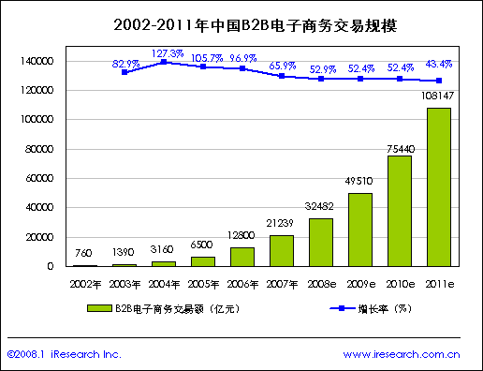
中国电子商务的发展趋势
电子商务比传统商业的增长速度高出一倍还多。
2007年中国B2B电子商务总交易额比2006年增长25.5%；而2007同期中国整体GDP增长速度为11.4%。
2002—2007五年间，中国B2B电子商务交易额平均年增长率达到95.74%。
Notes:
了解电子商务的数据，打比方，99年的情景，2000年的情况，2005企业有专业的电子商务人才。行业的发展速度。

Slide 10

电子商务发展的趋势
在中国大陆，已经有1796万商业决策相关人员（企事业单位管理人员、专业技术人员） 经常使用互联网；
电子商务正在改变商人做生意的习惯。

Slide 11
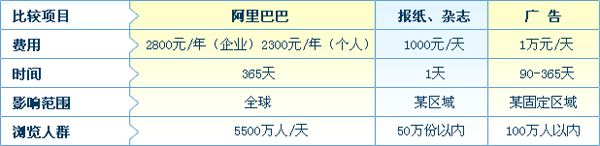
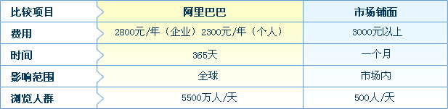
电子商务营销成本与传统方式对比
阿里巴巴与传统媒体对比：
阿里巴巴与传统市场对比：
Notes:
互动，让他们明白对比。

Slide 12
我们的使命
让天下没有难做的生意！

Slide 13
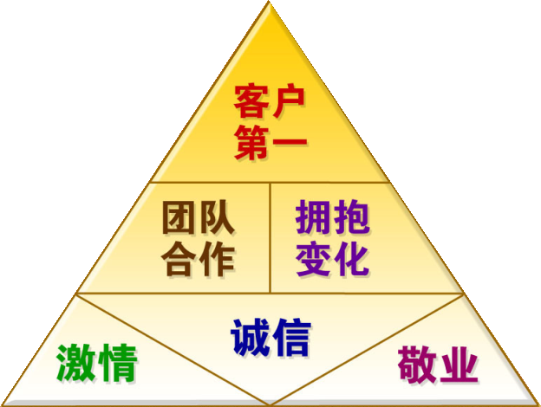
我们的六大价值观
Notes:
阿里价值观给了你什么启发？
接下来的工作会让你感受到从未有过的体验，当你感到自己不能支持的时候，你觉得价值观里面哪条能给你动力和气？
当你做的已经很优秀了，突然公司让你去做一件可能你压根就不熟悉的东西，而且待遇反而下降了，你怎么想？你觉得价值观里面哪条对你有帮助？

Slide 14
阿里巴巴旗下五架马车
阿里巴巴
B2B
淘宝网
支付宝
雅虎口碑
阿里软件
2004年
中国领先的独立第三方支付平台
2003年
中国领先的个人交易网上平台(阿里妈妈已经并入淘宝网）
2007年
中国领先的中小企业在线软件服务提供商（e网打尽）
生活服务的电子商务、社区和通讯 平台（雅虎P4P）
1999年
全球领先的网上贸易市场和商人社区（诚信通和中国供应商）
诚信、便捷、实效、低成本的商务环境
Notes:
阿里妈妈已经并入淘宝网。主要讲B2B,淘宝，中国供应商，支付宝，互动提问。

Slide 15
中国网站数据(2008年3月)
注册会员总量：2700万
单日最高浏览量：超过1亿
合作买家数：1100万
牢记数据，懂得运用——给客户算笔账，强
调数字背后的利益点。
Notes:
互动，提问。

Slide 16
诚信通是什么？
安全、可靠、有保障的网上商铺。
目前诚信通分为诚信通企业会员和个人会员两种服务。
续签率——75%
客户满意度——96.8%
互联网周刊年度企业首选电子商务产品
最佳企业网络营销产品奖

Slide 17
诚信通企业会员与个人会员的区别
 | 企业会员 | 个人会员
诚信通指数 | 认证项加10分 | 认证项加5分
信息排序 | 同等条件下，发布信息排在个人会员和普通会员前面 | 同等条件下，发布信息排在普通会员之前，诚信通会员之后
认证方式 | 企业合法经营资质认证（需要合法有效的营业执照+企业授权） | 个人身份实名认证+银行帐号核实（需要个人身份证和同姓名的银行帐号）
Notes:
认证分数要讲清楚。

Slide 18
诚信通三大法宝
独享
买家信息
旺铺平台
展示
诚信认证
服务
Notes:
谁能把三个铅球玩清楚。介绍清楚。按两分版的流程。

Slide 19
独享买家信息
面对准客户主动出击，把握商机;
随时可以上网查找适合自己的买家信息，节约诚信通会员找订单找客户的时间和成本。
Notes:
有没点过买家，买家担心身份吗。

Slide 20
诚信认证服务
诚信认证：经过第三方认证的诚信通会员买家更加信赖；
——92%的卖家和85%的买家更愿意和诚信通会员做生意。
诚信档案：彰显公司实力的档案室，让诚信的企业赢得客户青睐达成更多交易，对不诚信的企业进行曝光。
Notes:
第三方进行身份认证，并具有诚信认证标志显示，让客户更放心优先选择合作，增加自己的成交机会！

Slide 21
诚信认证服务
1、什么是诚信通档案？包含哪些内容？
——诚信通商人网上信用活档案
诚信通企业会员包括：1、企业身份认证（需要客户提供营业执照和在授权书上签字盖章）；2、客户评价；3、
证书荣誉；4、资信参考（包括资信参考人和企业在阿里巴
巴市场的活动记录）。
诚信通个人会员包括：1、个人身份认证（需要客户身份证和银行账号）；2、诚信通年限；3、客户评价。

Slide 22
2、诚信通会员档案中的哪些资信材料可以累积“信用积分”？
积分规则是怎么样的？
可积分项 | 诚信通企业会员积分 | 诚信通个人会员积分
通过企业身份认证 | 通过身份认证，加 10 分 | 通过个人身份认证，加 5分
诚信通档案年限 | 从第 2 年开始，20 分 / 年 | 从第2年开始，20分/年
会员评价 | 通过支付宝交易成功：好评： 加 2 分 / 条；中评：不加 分；差评：扣2分/条 | 通过支付宝交易成功： 好评：加 2 分 / 条； 中评：不加分； 差评：扣2分/条
证书及荣誉 | 1、“税务登记证”5分/张，5 分封顶；2、经营许可类证 书、产品类证书、其他证 书：2分/张，10分封顶 上 传图片大小：1M | /

Slide 23
旺铺平台展示
在阿里巴巴建旺铺让客户第一时间找到你；
信息优先排名，在同行中脱颖而出。

Slide 24
旺 铺
旺铺重点功能介绍：
1、顶级域名注册彰显实力，节省网站制作费用：
2、空间无限性，上传产品图片的数量无限制，最大程度的展示公司的产品
3、页面自助设计：提供各种模板供客户自由选择
Notes:
可以是: “.cn” 如 www.alibaba.cn
“.com.cn”如www.alibaba.com.cn
“.net.cn”如www.alibaba.net.cn

Slide 25
旺 铺
4、企业流量分析：通过对旺铺访问量的统计和分析，帮助客户了解公司产品的被关注度，访问者特点等，便于客户及时调整各项内容，从而吸引更多潜在买家的关注。
5、企业邮局：提供20个业界最强的企业邮局，每个
1G的超大空间。
6、企业在线：最多可设置10个联系人等浮出在线功能，抓住买家眼球，及时解答客户询盘。
Notes:
流量分析的好处：
a.随时把握网站的流量；包括地区分布、时间分布、同行排名；
b.由市场计划生产；对主要产品可获得最新市场数据，以市场定生产,
节约生产成本；
c.根据时间和地区分布来针对性的做市场推广、企业营销计划， 节约
营销成本；
d.关注同行排名学习同行先进经验，提升自己的营销效果；

Slide 26
旺 铺
一般网络公司：顶级域名+200兆空间+企业浏
览分析+企业邮局20G+企业在线=?费用
大概3000元左右的报价
诚信通旺铺：只要是诚信通会员都可以免费获得！
并且空间无限。

Slide 27
供应信息的排序规则
信息优先排名
第一：同等匹配度的条件下，诚信通会员排在免费会
员的前面；
第二：同是诚信通会员的条件下，发布信息时间越晚
排名越靠前；
第三：诚信通企业会员和个人会员在同等条件下，企
业会员始终是排在个人会员的前面。
Notes:
举例，选词。学公司。

Slide 28
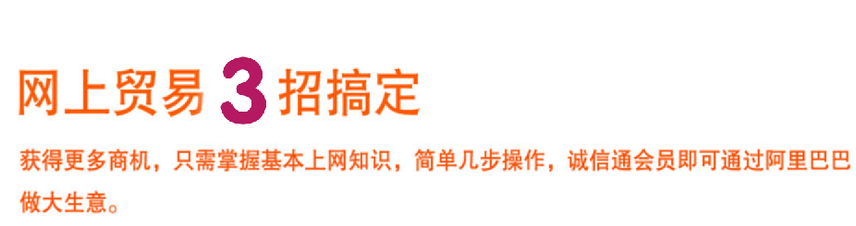
诚信通如何操作？

Slide 29
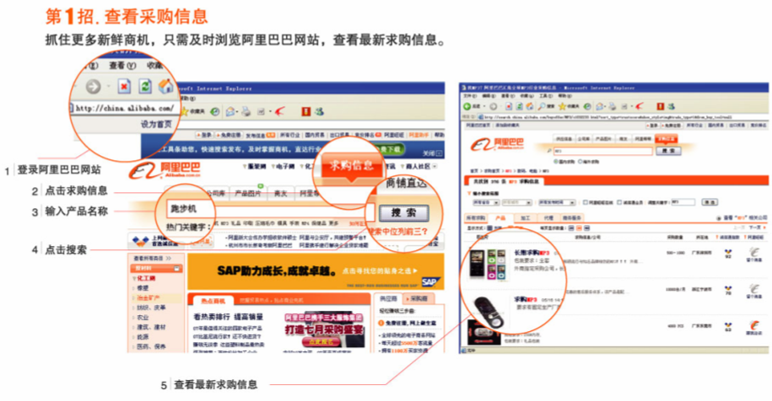
Notes:
三步教会销售。

Slide 30
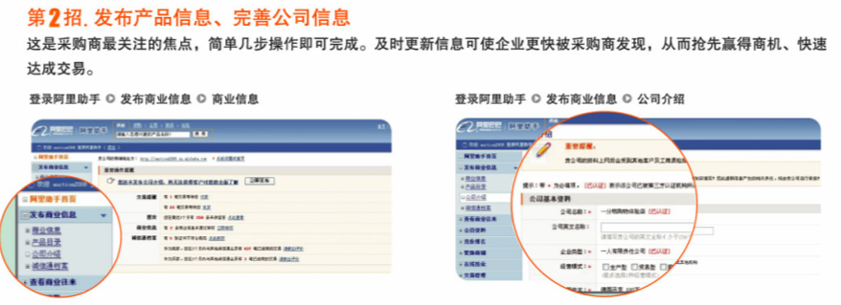

Slide 31
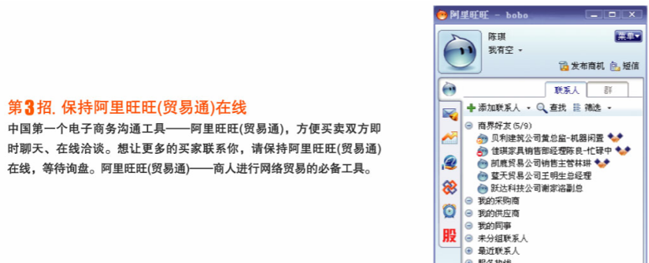
免费
全国第三大在线通信软件

Slide 32
服务就在我们身边
阿里巴巴客户服务热线：
0571－85027110
支付宝客户服务热线：
0571－88156688
Notes:
第一堂结束。

Slide 33
了解了公司的产品，那么我们该如何来
做？如何来销售诚信通的产品？
总体来说分三个步骤：
找客户，访前准备，谈客户！
Notes:
了解后，要销售。

Slide 34
找客户
有效筛选目标客户；
（CRM库容要求：同一行业的客户必须先找到50个才能进入下一个流程）
客户转介绍
收集客户资料的渠道
(即销售LEADS的来源)
传统资源的有效利用
网络资源的有效利用
以服务调查的名义扫楼、扫市场
其他方式
挑公海
Notes:
还有其他办法没有，？

Slide 35
找客户
LEADS的来源还有一个重要组成部分
——当地的产业带市场：
例如河北的产业带市场有：石家庄辛集皮衣；白沟箱包；安
平丝网；雄县塑料等。
例如福建的产业带市场有：石狮服装与服装辅料 ；泉州南安的石材 ；泉州仑苍的水暖设备；宁德福安的电机设备。
（请结合当地说出产业带市场的名称）

Slide 36
找客户
搜集客户资料的渠道的具体操作：
1、收集客户最有效的一招：客户转介绍
2、传统资源的有效利用
A、黄页：信息相对会不准确，用的人多；
B、电视、户外广告、广播、报纸：客户信息资料准确，而
且反映出此客户有推广自己的需求；
C、展会：用此收集，行业相对集中；
D、行业杂志、分众传媒、写字楼的水牌、物品包装、扫楼
扫街、与一些政策部门索要相关企业信息；

Slide 37
找客户
搜集客户资料的渠道的具体操作：
3、网络资源的有效利用
A、门户网站：新浪，网易，搜狐，TOM等；
B、专业搜索门户：百度，google（此类客户重视
互联网的推广，但是受骚扰程度较高）；
C、垂直搜索网站、行业网站、专业频道；
D、电子商务平台、招商网、招聘网、政府类网站、工商局
信息中心、网站友情链接、论坛、地方信息港、网上广告、
网上店铺

Slide 38
找客户
搜集客户资料的渠道的具体操作：
4、定期以服务调查的名义扫楼、扫市场
5、其他方式
A、从名片印刷的地方购买客户资料
B、从招聘会收集
C、小广告
D、利用114查询
E、利用市场调研的名义收集客户信息
F、从代办执照公司购买客户资料
G、收到的垃圾邮件或是短信
F、电子城收集名片等

Slide 39
找客户
搜集客户资料的渠道的具体操作：
6.挑公海的几大要点：
A、五证齐全—电话、传真、手机、EMAIL、公司详细称；
B、CRM的“当前联系人”信息里“最后登陆”时间为1个月之内
C、CRM的“当前联系人”信息里“网站使用”记录有“试婚”
D、客户有重走流程现象产生（客户多次到网站上注册、修
改信息或发布信息，只要电话、传真、邮箱和手机有任何一
项重复即会导致重走流程的现象产生）
E、CRM的“客户基本信息”里“主营产品（卖）”和“地区”信息
非常详实
F、以往联系小计中的客户成熟度曾经出现过A、B类或1、2
类
G、客户符合当地明显产业带特征

Slide 40
如何在CRM库
进行公海挑入及相关操作？
Notes:
有客户，要录入资源和懂的撞单的基本信息。

Slide 41
一、登陆
第一步：输入网址打开CRM登陆页；
https://crmchn.cn.alibaba-inc.com/
第二步：输入登陆名和密码点击进入

Slide 42
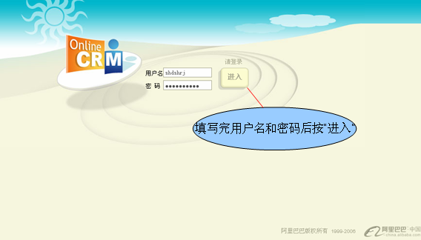

Slide 43
二、初始设置
第一步：点击主菜单中的“设置中心”—“个人信息管理”进入初始设置；
第二步：填写和修改所有信息；
第三步：点击“提交”，保存设置；

Slide 44
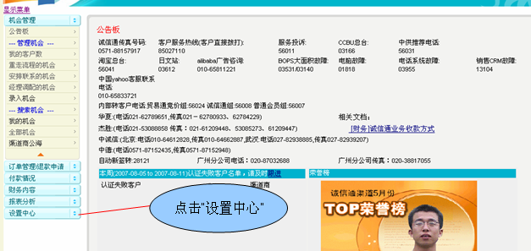

Slide 45
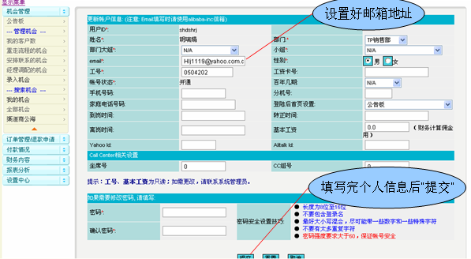

Slide 46
三、如何录入
录入/调入前，必须与客户确认以下正确、有效且真实的客户信息：
1. 客户执照公司名；
2. 客户固定电话；
3. 客户传真；
4. 客户经营地址；
备注：诚信通个人会员需要增加一项：客户身份证号码。

Slide 47
以录入一个客户为例
加入诚信通企业会员的客户：
公司名： 北京奥美服装厂
固定电话： 010-88822111
传 真： 010-88822333

Slide 48
录入前搜索
在CRM录入页面逐一搜索以下三项：
搜索公司名关键字段（先不用加区号进行搜索，只有在搜索结果过多时，导致无从判断时再加区号搜索）
固定电话+区号
传真号码+区号

Slide 49
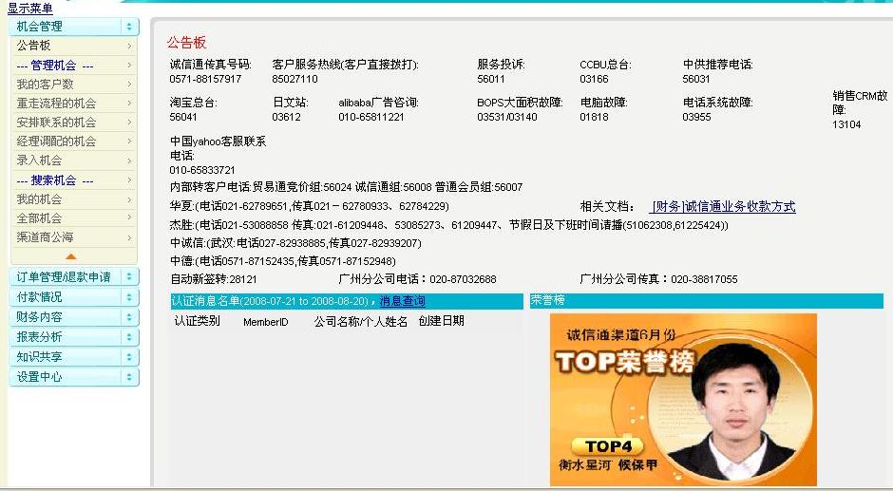
第一步
点击“录入机会”

Slide 50
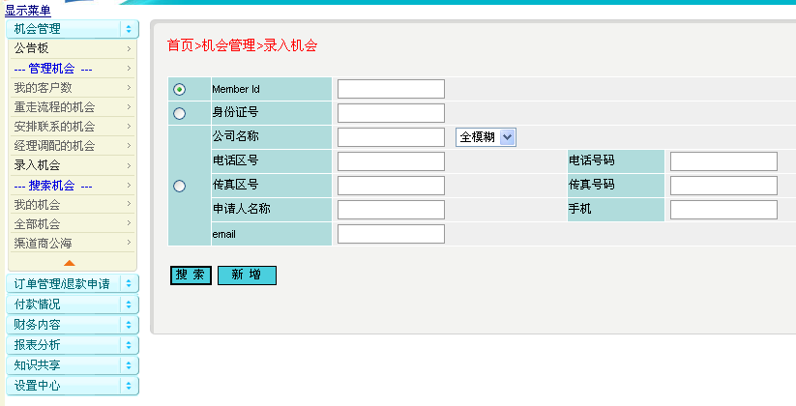
点击后展开“录入机会”页面

Slide 51
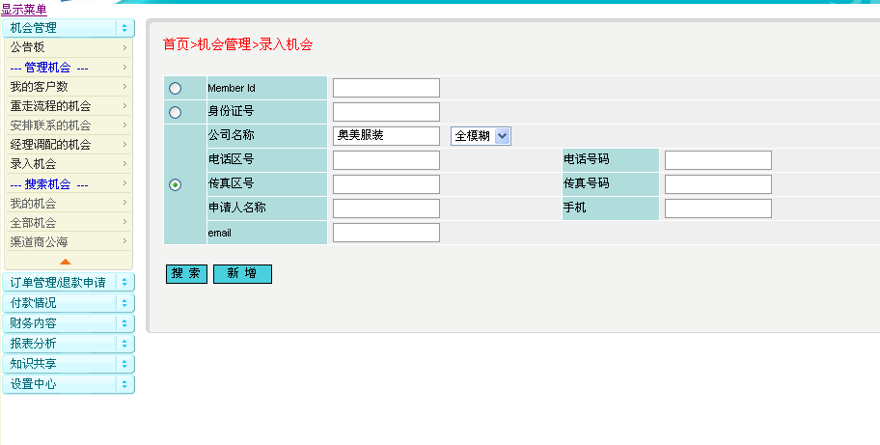
（1）输入北京奥美服装厂
关键字段“奥美服装”
如果搜索结果过多，
导致无法判断再加
入区号重新进行搜索
（2）点击“搜索”

Slide 52
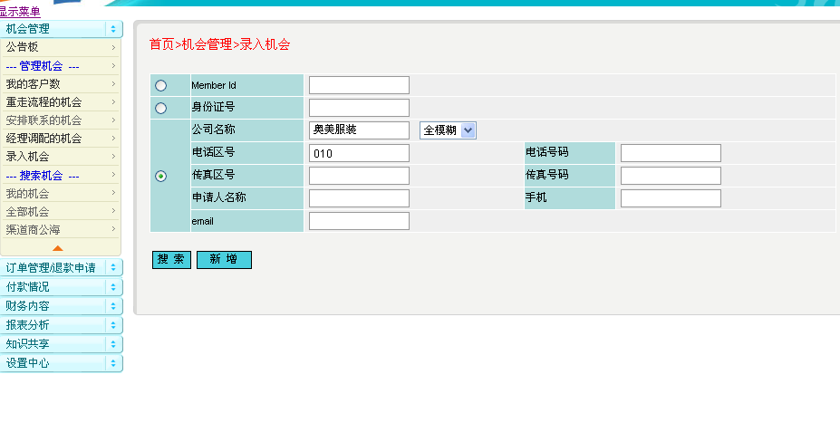
瑞丽服装
（1）输入北京奥美服装厂
关键字段“奥美服装”+区号
（2）点击“搜索”

Slide 53
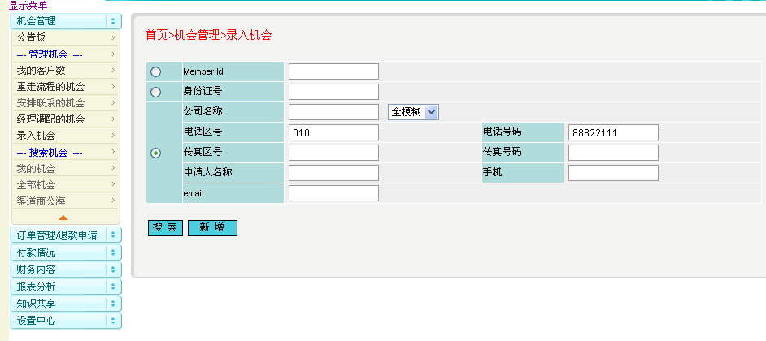
（1）输入固定电话+区号
（2）点击“搜索”

Slide 54
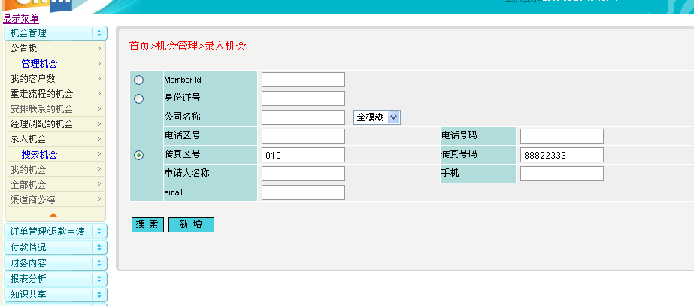
（1）输入传真号码+区号
（2）点击“搜索”

Slide 55
录入前搜索
1)如果每项搜索都显示“没有结果”表示三项均无重复可以直接录入此客户资源即点击“新增”；
2)如果虽然有搜索结果显示有一个客户记录在公海中，但可以判断和其中另一个分配在其他销售名下的客户记录有重复，如公司名称一个是“上海瑞丽服装厂”在公海里，另一个是“上海市瑞丽服装有限公司”分配在其他销售名下，则不能录入。
3）如果搜索结果不是“已经分配”的状态，则“申请挑入”或“直接挑入”。
4）无论是录入、申请挑入还是直接挑入都要进行公司名关键字段、固话和传真的逐一搜索，个人版会员还要进行身份证号码的搜索。

Slide 56
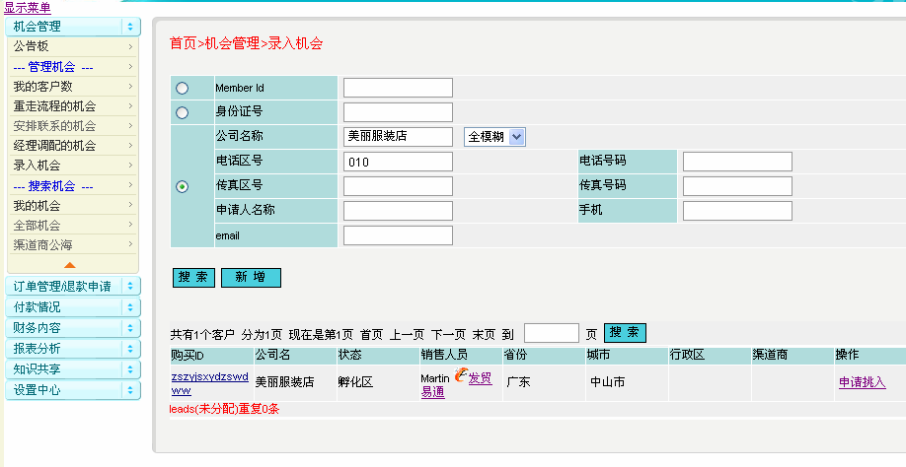
申请挑入的操作
同样如录入时在进行完三或四要素逐一搜索后，进行如下操作：
逐一搜索三项中任何一项
发现在公海中或孵化区
点击“申请挑入”

Slide 57
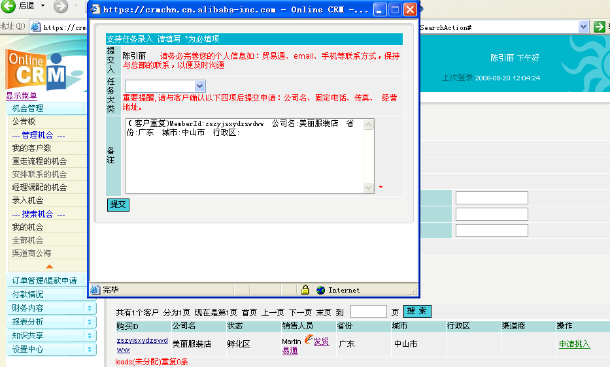
点击“申请挑入”
弹出对话框

Slide 58
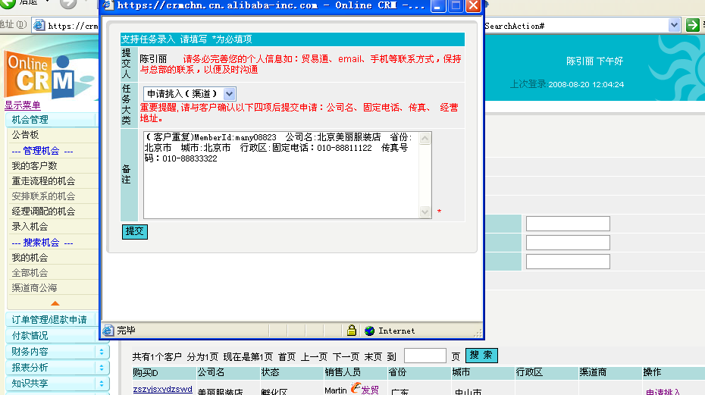
（1）在“备注”栏
内写公司名称、
固定电话、传真
号码、经营地址
点击提交

Slide 59
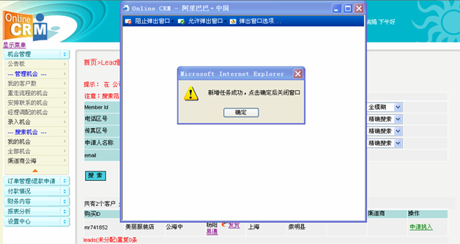

Slide 60
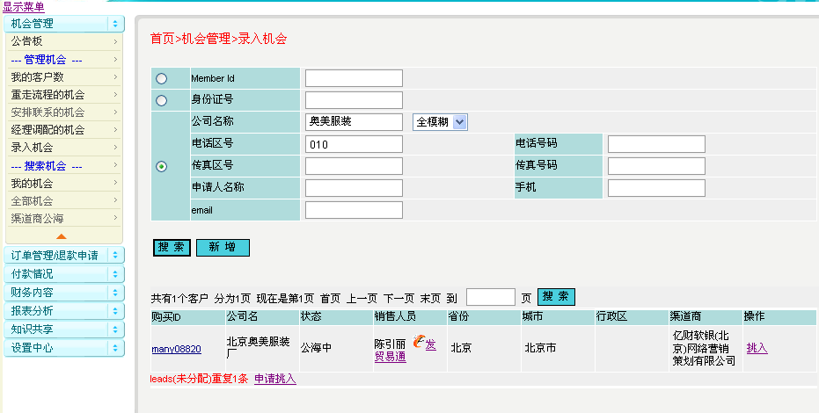
直接挑入的操作
同样如录入时在进行完三或四要素逐一搜索后，进行如下操作：
点击“挑入”

Slide 61
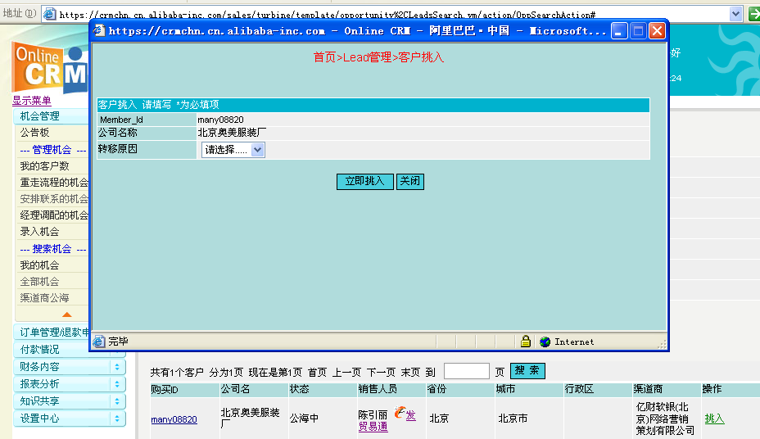
点击挑入
弹出
对话框
点击
“立即挑入”

Slide 62
五、从渠道商公海中挑入
销售也可以从渠道商公海中直接挑入例子，但挑入以后必须到录入机会中用公司名称，固定电话，传真号码进行逐一搜索，以免撞单，如果没有进行搜寻，后期发生撞单资源将不受保护。
注：个人会员还需增加身份证号码的搜索
具体搜索方式参照录入例子前的搜索

Slide 63
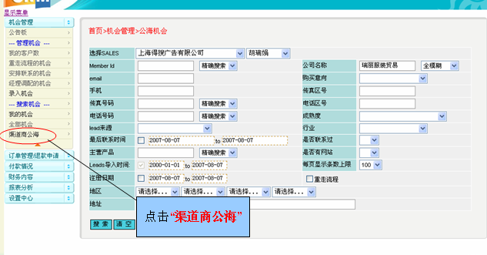

Slide 64
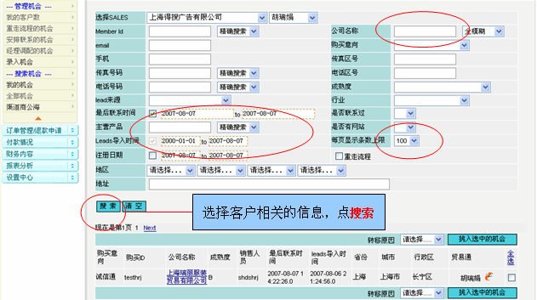

Slide 65
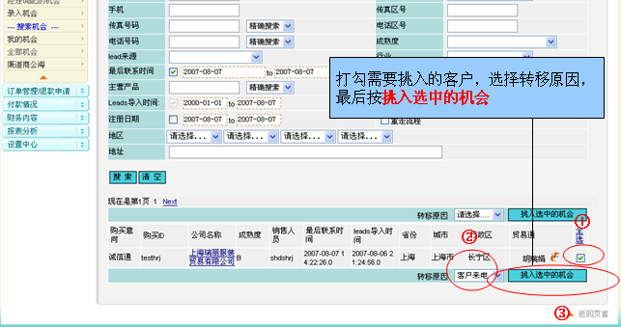

Slide 66
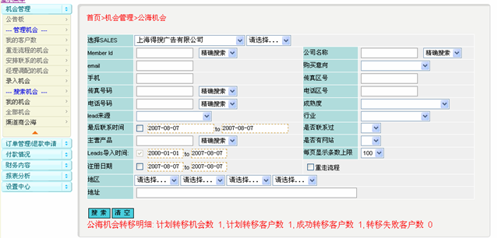
Notes:
CRM单独讲。

Slide 67
只有在有了充足的客户后，我们才可以针对库里的客户行业和特点做充分的访前准备工作！那我们需要做哪些准备呢？
Notes:
对新人行业的分配及规划。

Slide 68
访前四大准备
1、对一个重点客户方向的熟悉
2、资料准备
——Saleskits的作用及应用
3、路线的准备
4、心态的准备
Notes:
Saleskits让他们来排放，头脑风暴。看他们的顺序。

Slide 69
访前准备
1.对一个重点客户方向的熟悉
访前熟悉同行老客户：
1.请老销售或主管陪同一起回访老客户，帮助老客户真正把
诚信通给用起来；
2.确认老客户反应，再次了解行业客户的真正需求；
3.请老客户转介绍同行或周边其他企业。

Slide 70
访前准备
2、资料的
准备
名片、
笔记本、
笔、
地图等
Sales kit

Slide 71
访前准备
Saleskit的准备
放哪些内容
——身份证明部分
——销售主体部分
——推动成交部分
——其他
Notes:
Saleskits让他们来排放，头脑风暴。看他们的顺序。

Slide 72
访前准备
排放顺序
3、推动成交部分：
供应信息页面+采购信息页面+成功纪实+已签合同+同行列表打印稿（结合本地行业特色）
4、其他
空白合同+促销内容（放在最后）
1、身份证明部分：
公司 + 个人
2、销售主体部分：
彩页内容(网络趋势+公司品牌介绍+产品介绍+常见问题+售后服务说明）

Slide 73
访前准备
让客户注意重点
——有重点地介绍
——重点用利益法讲透
——观察客户注意力，用行动引导客户

Slide 74
访前准备
3、拜访路线的原则：
——以点（预约客户）带面（顺道陌拜收集客户资料）
——集中拜访，挨家挨户
集贸市场
开发区
或郊区

Slide 75

访前准备
4、拜访心态的准备：
1)、眼睛里不要只看到钱；
2)、我们是帮助企业带来生意机会的；
3)、你可以不做诚信通，但你需要了解；
4)、客户越是拒绝，就越需要我们的帮助；
5)、不要忽视任何一个客户；
6)、是资料调查员，又是拉家常的好手；
7)、用客户的语言讲客户感兴趣的话；
8)、产品是儿子，同行是魔鬼，买家是天使。

Slide 76

准备好了吗？
出发！谈客户！
Go!Go!Go!

Slide 77
谈客户
谈客户过程主要包括以下几个步骤：
1、开场白；
2、话天地（挖需求）
3、入主题（介绍服务）；
4、试缔结（解决异议）
5、再缔结（促销）
请严格按照销售流程进行，如果未达到每一个步骤的目的，请勿盲目进入下一销售环节，其中通过和客户交流客户自己的产品和行业，从而建立信任是关键！
Notes:
客户都没挑我们，我们为什么要挑客户。，试岗。出去见客户。

Slide 78
谈客户
1、开场白：
目的：
a.公司和自我介绍清晰；
b.来电或来访目的，站在客户的立场，传递价值。
说辞举例：例如针对公海挑入的客户：您好，我是阿里巴巴
XX区域的服务推广商，我叫XXX，主要是想帮助阿里巴巴网
站上的买家找一些优质的箱包供应商，不知道您这边是否能
够供应货源？
Notes:
三大法宝的应用。

Slide 79
谈客户
2、话天地（挖需求）：
目的1：
a.重复客户动作（例如上次登录阿里巴巴的目的，或者在其他媒介上做宣传的目的），唤起记忆；
b.了解对方身份，以及kp等人员信息。
说辞举例：我看到您（您公司的XX）在阿里巴巴上注册过会
员，您（他）是公司的老板吗？您（他）上阿里巴巴主要是
想得到一些什么帮助呢？
如果客户表示想让销售上门介绍服务，则预约时间直接拜访客户，如果
客户有意愿继续电话沟通则电话继续挖需求。

Slide 80
谈客户
话天地时找KP 的技巧：
1）：找不到KP，关键人不在公司
对 策：
a):访前准备，了解客户背景；
b):找公司二把手三把手沟通产品及相关情况；
c):留资料，要负责人名片及联系方式；
d):留字条，预约老板回电；
e):现场电话给老板，说明情况，让其重视。
Notes:
KP（Key People）的定位：对签单有决定及促进作用的人(老板，总经理，总经理助理，老板 娘，业务经理………)。

Slide 81
谈客户
2）：老板推给非KP来面谈
对 策：操作的问题一定找他，钱是老板你付的，企业
决策问题肯定是老板来操作。
3）：纯外贸企业及本地销售等不适合企业
对 策：马上放弃。

Slide 82
谈客户
2、话天地（挖需求）：
目的2：
a.用收集到的行业知识和客户谈论他的产品，包括客户目前生意上的一些困难（产品目前的销售渠道，如何增加更多的生意机会等）；
b.把客户的难点引导到用如何用网络来解决，同时了解客户的网络背景：是否有网络推广经历以及与对阿里的认知度；
c.确认需求（总结客户的难点和客户的需求点）
需求有没有挖对、挖够唯一标准，就是看有没有找到客户的
重点难点问题。（无论是上门还是电话都可以适用）

Slide 83
挖需求的四个步骤
谈客户
第一步：了解和沟通客户背景和行业情况，建立信任；
目 的：用自己了解的行业知识和客户谈产品谈客户的生存发展环境，拉近和客户的距离，建立信任感，同时了解客户的需求和困难点。
提问举例：
（1）、我知道您的箱包产品是自己生产，还能做贴牌是不是，不知道您现在是在做老客户的生意呢还是做市场摊位上的客户为主？
（2）、我听我做箱包的客户说最近原材料又上涨了，生意不太好做，不知道您这边怎么样？
（3）、刘老板有没有想过找一些更高质量的客户来合作？

Slide 84
谈客户
第二步：了解网络意识和需求；
目 的：了解是否有网络推广的经历和意识，以及对网络的认识程度
提问举例：
（1)、您之前有尝试或是考虑过通过网络这个渠道找一些客户吗？
（2)、您有没有想过在网上开一个像您现在这样的店铺让更多的客户知道您的公司，同时能够认识更多的客户来买您的箱包吗？

Slide 85
谈客户
第三步：引导对阿里巴巴的了解；
目 的：利用同行信息试探对阿里巴巴的了解程度；
提问举例：
（1)、刘老板，您听说过高碑店市广顺箱包工业有限责任公
司吗？他在阿里巴巴上做了6年的生意，一直在阿里找客户，
做公司的宣传。

Slide 86
谈客户
第四步：了解对诚信通的需求；
目 的：是否认可诚信通的服务。
提问举例：
（1）、刘老板，那如果您也像广顺一样，阿里巴巴每天给您
提供购买箱包的客户，把他们的电话和公司名称，联系人全
部告诉您，您觉得对您做生意有帮助吗？

Slide 87
谈客户
第五步：确认需求
目 的：用自己的话再次总结客户目前生意的生存发展状况，和客户达成一致，从而为切入服务创造由头。
举例:刘老板,我总结了一下,目前您是做箱包为主的,自己生产，也可以做贴牌加工，还是全国销售,刚刚和您谈一下，目前您遇到最大的问题是材料上涨，成本提高，但是箱包的价格没有提上去，赚得钱就少了，工厂人员不多，公司规模也相对比较小，所以您希望能够找一些高质量的客户，多赚些利润，有了资金就可以扩大您的公司规模，多招一些人，但是您又不是很相信网络，觉得网上做生意都是虚的，觉得是不可能的，所以一直以来您从来都没有关注过网络。

Slide 88
谈客户
第六步：确认需求后过渡到服务
目 的：切入服务
举例：刘老板，这样吧，您这里也有电脑，我带您上网去看
看，在阿里巴巴上全国有多少客户在采购箱包，同时又有多
少像您一样的工厂在这里做生意的。（如果没有电脑，可
以用二分钟版本或者sales kit来演示）
P83~P88页内容提供的案例各自区域可以根据实际情况进行替代

Slide 89
谈客户
3.入主题（介绍服务）
目 的：介绍诚信通服务，让客户明白阿里巴巴到底如何帮助他来做生意。
方法：1）话述演示（两分钟版本）；
2）上网演示四步法操作；
3）sales kit演示

Slide 90
谈客户
1）话述演示
话述原则
1、目的是为了引起兴趣，吸引注意力，同时试探客户的水温；
2、互动原则；
3、强化利益点，具体服务内容尽量简化，甚至可以省略；
4、注重条理性，注意总分总，尽量在三点之内。
诚信通介绍
两分钟说辞
Notes:
诚信通介绍两分钟说辞
阿里巴巴是全球最大的网上贸易（交易/批发）市场，上面有买东西的也有卖东西的，就像白沟的箱包城一样，而您在阿里巴巴卖您的箱包就好比是在白沟箱包诚里面租了一个摊位，您可以通过这个摊位来直接销售您的产品，宣传您的企业，它主要是通过三个方面来帮您做成生意的：
第一：刘老板，您觉得做生意最需要什么？......很对！需要高质量的定单，需要好的买家，现在阿里巴巴上就有最直接的采购您箱包的信息，里面有详细的联系方式和采购要求。您现在就可以拿起电话马上跟这些正在紧急求购您产品的客户取得联系，主动出击地找到客户，您觉得这样帮您做生意好不好？
第二：刘老板，您说找到了合适的客户，是不是需要让他们可以更方便、更直观地了解咱们的厂和箱包的各种款式？就像全国各地到白沟来采购箱包的买家，要知道您的摊位才能找到您，看到您的产品款式才能和您谈价格，对吧......阿里巴巴上也一样，会给咱们公司量身定做了一个网上旺铺，可以让咱们的企业和产品更方便、更直观地展示在客户面前。我就怕您的客户不上网，只要一上网搜索箱包，不管客户有没有听说过咱，都可以直接看到咱们的厂和产品，随时随地和咱们洽谈生意，您接接电话就能找到很多生意机会；同时阿里巴巴今年还升级了网站功能，推出了具有独立的一级域名，无限量空间的顶级网站，也就是说您可以把您所有的产品，不管有多少，都可以放到阿里巴巴给您做到旺铺上面，最大限度的的帮您展示企业实力和产品的形象。
第三：X老板，您现在如果第一次和别人做生意，您最担心什么？...... 这可能也是您迟迟都没有通过网络这个渠道来拓展您的生意的一个最大的顾虑吧？其实这个不光您担心，您的客户比您更担心，所以阿里巴巴通过企业身份认证和支付宝可以最大限度地降低咱们的交易风险，让您和您的客户更加放心，互相都放心了，自然而然就促成了我们生意的快速成交！
其实诚信通也很简单，就是第一帮您找订单，第二帮您做宣传，第三提高成交率，让客户找到您、相信您、了解您，帮助您打造安全可靠有保障的网上商铺。它的费用是一年2800，也就是一天只有7块6，这些个就是和您一样之前有顾虑的同行刚刚跟我们签的合同，如果您没有什么问题只要在上面签个字盖个章，网络这个生意渠道就可以马上拓展起来了！
（电话中销售只能使用这种方法，但可以把sales kit通过传真或邮件发给客户看）

Slide 91

谈客户
2）上网演示四步法
——充分利用现场资源

Slide 92
上网演示四步法
谈客户
第一步：打开首页，简单介绍品牌，确定产品关键词。
同步问题：
（1）刘老板，您公司是做箱包的是吧？
（2）刘老板，您公司主要做哪种箱包，无纺布包还是牛津布包……

Slide 93
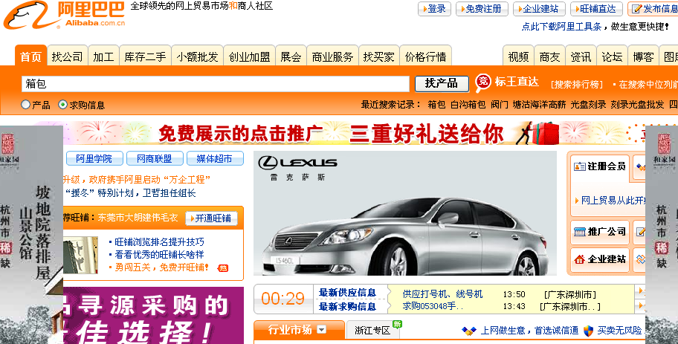
确认产品关键字
谈客户

Slide 94
谈客户
第二步：在搜索栏“找产品”内输入产品关键词，点
击“求购信息”，找两到三条买家采购信息，打开其中一
条，让客户看到“联系买家立即申请诚信通”的提示。
同步问题：
（1）您只要在这里输入“箱包”两个字，然后点一下“找产品”
点一下搜索，好了，这里全部都是最新的箱包采购信息，您
看我随便打开一条，上海的，这个客户有图片提供，您可以
做吧，如果您是我们阿里巴巴的会员的话，就马上可以和他
联系，谈生意了。

Slide 95
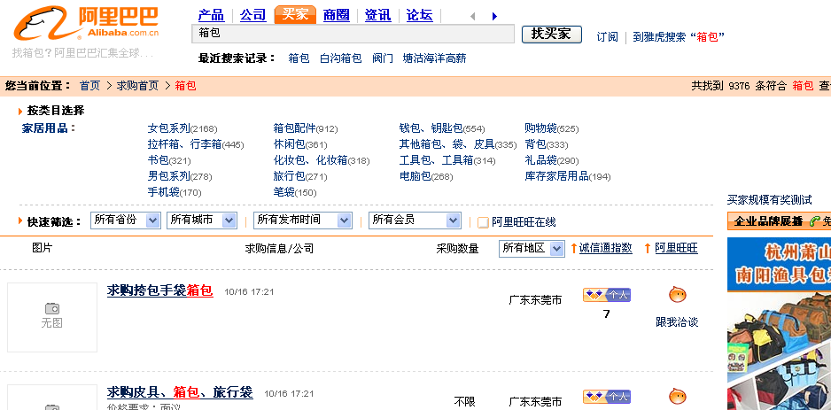
求购信息
谈客户

Slide 96
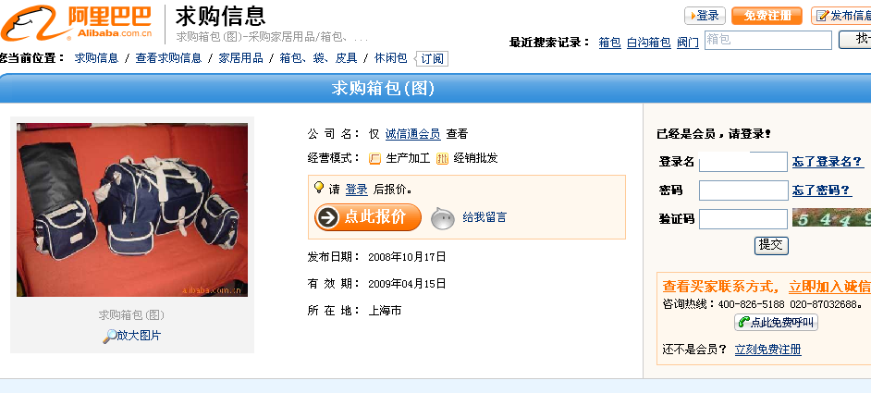
求购信息页面
谈客户

Slide 97
谈客户
第三步：返回到搜索页面，选择“产品”点击
“找产品”，出现很多同行的的供应信息。
同步问题：
（1）您看目前阿里巴巴网站上有很多您的同行都在销售您
这样的箱包，很多厂比您公司还小，有些还是代理商，您觉
得如果把您的箱包也放到这里让全国的买家都能看到好不
好？

Slide 98
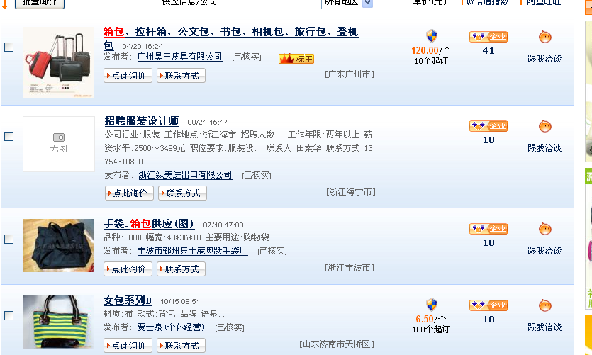
搜索供应信息
谈客户

Slide 99
谈客户
第四步：在同行供应信息页面选择一家
诚信通指数相对高的会员，点击进入旺铺
同步问题：
刘老板，您看，这个就是我和您说的做了6年的
阿里巴巴的诚信通会员的广顺箱包公司，就在白沟
箱包诚，和您在同一个市场，这个是他们公司在阿
里上的商铺。

Slide 100
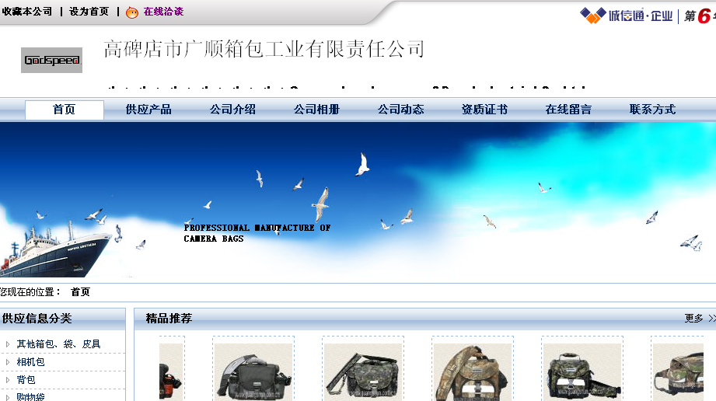
诚信通商铺首页
谈客户

Slide 101
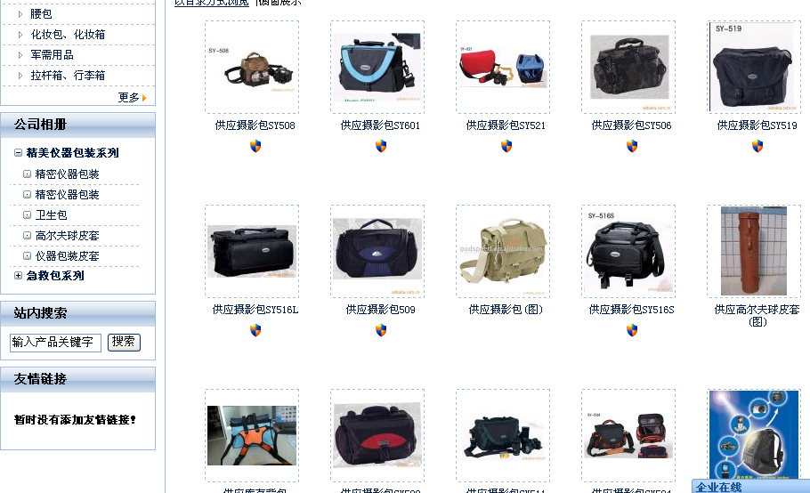
产品展厅
谈客户

Slide 102
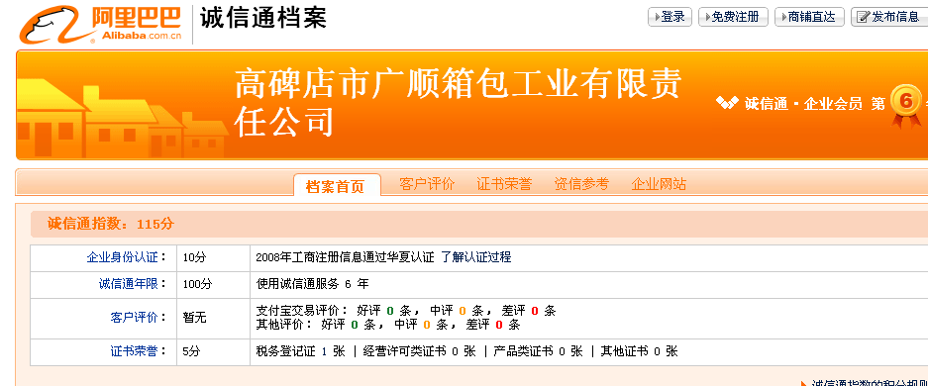
诚信通档案
谈客户

Slide 103
3）Sales kit演示
谈客户
其 他
推动成交部分
ALI品牌影响力
签单流程
诚信通产品三大法宝
身份证明部分
Notes:
销售在给客户翻阅彩页的过程中和客户配合的说辞及动作
1：关于趋势：身边的同行都在用网络做生意结商友，宣传公司，而且都取得不错的效果，同时国家也大力提倡企业使用电子商务做生意。
2：关于公司品牌：各种第三方数据及媒体报道和获得的荣誉证明阿里巴巴实力强，客户多。
3：关于产品：79%客户都愿意推荐诚信通给身边的朋友使用（参考诚信通两分钟版本说辞）
4：关于常见问题：要求所有销售人员必须掌握三个核心问题的解决
5：关于售后说明：建议复印一份留给客户
6：最后建议加上区域相关内容：如采购信息、同行信息、区域成功纪实、媒体相关报道、已签约合同等，通过视觉来对客户进行刺激

Slide 104
谈客户
4.试缔结
目的1：
a.测水温的作用，了解客户是否听明白我们的服务；
b.引出客户的异议；
说辞举例：刘老板，刚刚也和您介绍了如何通过阿里巴巴来
帮您公司找一些新客户，同时宣传一下您的厂，让全国的客户
都能找到您，了解您，和您做生意，不知道您对于我们的服务
是不是大概明白了？
我们的费用是2800一年的，刘老板是不是也打算尝试一
年看看。
其 他
ALI品牌影响力

Slide 105
谈客户
目的2：
明确并解决客户心中的疑虑
解决异议的步骤：
a.倾听异议（先别急着去默认客户的疑虑，做好同理心）；
b.总结异议（用自己的话再跟总结一下，并确认是否还有其
他异议）；
c.解决异议（从同行，买家，卖点，成功故事多个角度）；
d.提供方案，要求行动（和客户互动、让客户认同）
备注：解决异议的同时可以配合成功故事，
增加客户的信心。
其 他
Notes:
多讲异议的处理。

Slide 106
三个最常见的客户问题的应对
谈客户
1）、客户说：“诚信通会员有没有效果啊？我不知
道的！加入诚信通会员后，你保证有订单吗？”
说辞举例：刘老板，您担心没有反馈是吧？阿里巴巴每天
的浏览量超过一个亿，如果把您公司的箱包放上来，即便是
百万分之一的人浏览你的信息，一天也有100个人看到你的
信息，一个月就是3000多个啊，对吧？在这些人里面即使只
有1%的人真正地对您的产品有兴趣，最后至少也可以有30
个询盘，一年就是360个高质量的询盘啊，对吗？凭刘老板
您多年的生意经验，这360多家客户您难道一点都没有信心
最后进行成交吗？
Notes:
说辞举例：
刘老板，您担心没有反馈是吧？，我们阿里巴巴每天的浏览量超过一个亿，如果把您公司的箱包放上来，即便是百万分之一的人浏览你的信息，一天也有100个人看到你的信息，一个月就是3000多个啊，对吧？在这些人里面即使只有1%的人真正地对您的产品有兴趣，最后至少也可以有30个询盘，一年就是360个高质量的询盘啊，对吗？凭刘老板您多年的生意经验，这360多家客户您难道一点都没有信心最后进行成交吗？
刘老板，您认为您在我们的网站上是否有成交，主要是在我们还在在于您的操作呢？（停顿一下）其实，您也很清楚，您是否能成交，除了与我们的服务有关，其实最关键的是与您的操作，以及您的产品的数量，质量，价格等很多因素有关 。操作方面您可以参考一下三个方面：第一，勤查采购信息，及时回复询价，与网上客户保持沟通；第二，有耐心，不急躁，广撒网，人勤自然机会多；第三，网上交易，只要坚持，就有收获。

Slide 107
谈客户
2）、客户说：我平时不怎么会用电脑，不懂操作呀，会不
会太复杂了呢？我不太会用电脑，到时候不会用这么办呢？
说辞举例：刘老板，使用阿里巴巴其实很简单，只要您会
打字就能用，不会打字的话买个写字板就可以了，我们网站
上还有一位70多岁的奶奶级会员都用到非常的好，您绝对放
心，同时阿里巴巴有强大的客户服务支持，将您的烦恼一扫
而光：第一，我们会发给您诚信通会员手册，教您玩转诚信
通；第二，我们有专业的客户服务团队，7*8小时在线服务
帮您解答遇到的问题。第三，我们在全国范围内轮流举办各
项诚信通培训会，面对面教您操作。
Notes:
说辞举例：
刘老板，使用阿里巴巴其实很简单，只要您会打字就能用，不会打字的话买个写字板就可以了，我们网站上还有一位70多岁的奶奶级会员都用到非常的好，您绝对放心，同时阿里巴巴有强大的客户服务支持，将您的烦恼一扫而光：第一，我们会发给您诚信通会员手册，教您玩转诚信通；第二，我们有专业的客户服务团队，7*8小时在线服务帮您解答遇到的问题。第三，我们在全国范围内轮流举办各项诚信通培训会，面对面教您操作。

Slide 108
谈客户
3）、客户说：生意很好，客户都是老关系，忙都忙不过来，不需要推广。
说辞举例：x总，可能我说这个话在您面前是在班门弄斧了，您也可以批评指正一下，不知道我说得对不对，就是目前很多客户就是靠的一两家老客户资源，风险大，往往容易造成企业瞬间面临巨大的困难，这也就是我们平时说的不要把鸡蛋放在同一个篮子里。再说了，老客户做的时间长了，也存在很多问题，例如利润抬不上去，货款积压等等，只有发展新客户才能保证企业更好的良性循环呀。
Notes:
说辞举例：
刘老板，据国家权威数据统计，中国中小型企业的评价寿命只有2.9年，很多客户就是靠的一两家老客户资源，风险大，往往容易造成企业瞬间面临巨大的困难，这也就是我们平时说的不要把鸡蛋放在同一个篮子里。再说了，老客户做的时间长了，也存在很多问题，就像你刚刚说的，成本上涨了，但是产品价格提不上去，那么利润肯定就少了，我听一个做箱包的客户说，一年生意下来，本来利润就很薄，没赚多少钱，结果他的客户还给他拖款，一拖就是一年，资金收不回来，给工人发工资都犯愁，更别说扩大公司规模了，所以只有发展新客户才能保证企业更好的良性循环呀

Slide 109
谈客户
5.再缔结（促销）
目的：
a.3个YES（确认服务、确认合作、确定现在合作）
b.切入促销由头
c.促销塑造价值（卡时间卡名额铺垫）
d.确认办款细节

Slide 110
谈客户
三种状况：
1）客户表示近期愿意合作，进入促销三YES加速签单
说辞举例：
a. X老板，刚刚你说对于这个服务基本都了解了?
b.那您是不是也决定想把这个服务做起来的呢？
c.那您看今天是操作肯定没有问题吧？
2）客户表示再考虑，回到服务再明确，再答疑
3）无法进展，布置作业，预约下次答疑时间
Notes:
第二堂课结束。实战演练。到市场感受。CRM演练，两份钟的演练。网上的演练，同行和买家。

Slide 111
了解了公司的产品，掌握了销售流程，接下来
我们还需要清楚公司的规章制定和相关“高压线”，
学会用制度来保护自己！
渠道销售处罚制度（高压线）
1
2
渠道销售撞单制度

Slide 112
渠道销售处罚制度
以下行为属于违反制度（高压线），杜绝销售人员操作：
1.造假，或引导、协助客户造假；
包括：伪造客户公章；伪造阿里巴巴公司公章；引导或协助客户私刻公章。
2.在销售过程中由于服务态度、过度承诺、极端销售、工作疏忽等，引起客户严重投诉，或给甲方或客户造成重大影响 。
包括：要求客户限期购买诚信通，否则就威胁删除客户账号/删除客户发布的所有信息等；恶意骚扰客户，造成客户严重不满，客户在公共媒体发帖投诉，影响范围大；未经客户的许可，擅自使用客户的诚信通帐号和密码； 辱骂、恐吓客户的行为。

Slide 113
渠道销售处罚制度
3.通过欺诈手段，故意违反或规避甲方的各项行为准则或
管理制度，给甲方内部管理、声誉或利益造成严重损害的行
为；
包括：假冒客户致电，表示撤销投诉；客户投诉后，虚构事
实，隐瞒事情，阻碍甲方正常调查；恶意举报，如提供伪证
的举报行为。
4.私自篡改订单。
包括：篡改订单编号；篡改订单中的价格，私自填写其他内
容；篡改订单中的举报相关内容；
Notes:
重大影响指乙方行为后果给甲方或客户造成实际经济损失，或对甲方的公众形象带来负面影响等

Slide 114
渠道销售处罚制度
5.在销售过程中由于服务态度，过度承诺，工作失误，故
意误导客户等造成客户投诉，但行为较轻者；
包括：超出甲方经营指导手册范围，夸大诚信通服务内容或
保证效果的行为；夸大或承诺加入诚信通后的订单反馈量或
成交量；含糊其辞，客户问的情况自己明明很清楚，但不说
明。引起客户误解；不尊敬客户，嘲笑客户，被客户投诉；
承诺客户提供无偿上门服务或代操作，而未能提供；
6.向不符合甲方要求的客户推广产品；
包括：明知客户纯外贸客户，未如实告知诚信通业务范围，
提供客户不需要的服务；明知客户执照尚未办理，要求客户
先行购买企业会员；引导客户挂靠他人执照的行为。
Notes:
重大影响指乙方行为后果给甲方或客户造成实际经济损失，或对甲方的公众形象带来负面影响等

Slide 115
渠道销售处罚制度
7.私自扣压客户款项，不及时汇至阿里巴巴总部；
包括：客户资源撞单后被判走，引导客户退款；
8.虚构客户意愿，或假冒客户名义与阿里巴巴总部销售或阿里巴巴其他渠道商联系，致使阿里巴巴总部销售或阿里巴巴其他渠道商合法利益受到损害的行为；
9.在crm库中篡改客户资料的行为
包括：渠道商把自己crm库中A客户的公司名修改成和A没有
任何关系的B客户公司名。

Slide 116
渠道销售处罚制度
10.未与客户确认公司信息、客户ID、促销内容等给客户带来
利益损失，引起客户投诉；
包括：未与客户确认ID，导致客户后期投诉；未与客户确认
清楚公司信息，导致客户认证失败并投诉；未与客户确认清
楚促销内容等信息，导致客户投诉；
11. 未按照渠道撞单制度中“录入/挑入规则”的规定，造成后
期撞单；
12.违约使用阿里巴巴诚信通等商业标识的行为。

Slide 117
渠道销售撞单制度
一、撞单基本常识：
1、撞单：两个或两个以上销售跟进同一家客户。
2、提交撞单，必须存在两条或两条以上资源，方可提交，
否则不存在撞单，不予受理。

Slide 118
渠道销售撞单制度
二、挑入/录入前需要进行撞单搜索的要素：
1、诚信通企业会员搜索三要素：公司名称关键字段，固定电话，传真号码
2、诚信通个人会员搜索四要素：公司名称关键字段，固定电话，传真号码，身份证号码。

Slide 119
渠道销售撞单制度
三、判单原则：
企业会员：
1、地域以真实的经营地址为准
1）、同一公司只可能有一个注册地址，但可能有若干个经营址
2）、渠道商可跟进在本区域内具有真实经营地址的所有客户，无论客户执
照注册地是否在本区域内
3）、注册地默认有经营地址
2、时间以获得有效资源的时间为准
1）、系统分发时间：分给你leads的时间
2）、销售申请：申请时间就是提交规范挑入显示的时间
3）、录入时间：自己录入成功的时间
4）、销售更改公司名的系统记录时间

Slide 120
渠道销售撞单制度
3、同一公司的判定：以客户送出认证的工商营业执照公司名中，行政区划＋公司字号＋产品行业完全一致认同为同一公司。（在销售仓库中AV信息确认页面的公司名称涉及上述三项修改，一律视为客户资源发生了公司名称的变更行为。 ）
个人会员：
销售跟进资源的过程中，如果修改AV为个人诚信通，则修改的AV应为“身份证号”，销售需要用修改的此身份证号查询撞单，规则同目前企业版诚信通撞单规则。

Slide 121
渠道销售撞单制度
1）、解释营业执照涵盖范围：行政区划+公司字号+产品行业+企业组织形式，如“杭州胜利五金厂”，行政区划是“杭州”；公司字号是“胜利”，产品行业是“五金”，企业组织形式是“厂”。
2）、如果“行政区划＋公司字号＋产品行业”完全一致就认为是同一家公司了。

Slide 122
渠道销售撞单制度
3）、“行政区划以市级为最小单位”－－假如出现了“杭州胜利五金厂”和“余杭胜利五金厂”撞单了，因为都属于杭州市，就不再具体分是哪个区的了。从上面的原则判断，是属于同一家公司的。
4）、股份不算关键字段，集团是关键字段（门市部中的“门市”，经营部中的“经营”，服务部中的“服务”， “集团”都是关键字段）

Slide 123
渠道销售撞单制度
四、撞单的类型：
1、渠道商与总部新签或其他渠道商之间撞单；
2、渠道商与总部续签之间撞单。

Slide 124
渠道销售撞单制度
渠道商与总部新签或其他渠道商之间撞单
1.同一公司名称，首先判断客户经营地址是否真实存在；
2.如仅存在一方真实经营地址，资源归属具备真实经营地址
的销售或渠道商；
3.如存在多方真实经营地址，资源归属获得资源时间最先的
销售或渠道商；
注：严禁总部销售和渠道商销售私下甩单以及索要客户资源
(解释：甩单是指总部销售需要渠道销售配合签单，同时两边
算业绩。)

Slide 125
渠道销售撞单制度
渠道商与总部续签销售之间的撞单
续签销售跟进期：分给自动续签和续签，属于待续签客户，渠道不可跟进
这段区间如客户用相同公司名称再次签单，渠道可以跟进客户签单
续签保护期：到期日往后推12个月，属于续签保护期，渠道不可跟进
客户开通第1-8个月
9-12个月
客户到期日
绿色区间可以跟进
客户开通日
渠道商都不能跟进

Slide 126
渠道销售撞单制度
补充：
如果过了续签保护期，但是例子还在续签库里的，渠道商销售不能跟进（除非，此例子过了续签保护期后有两个月没有有效联系，才能提交撞单，判单后才能录入）

Slide 127
谢谢大家！
www.themegallery.com

